Slide 1




INSTITUT DE RECHERCHE EN INFORMATIQUE DE TOULOUSE
Soutenance de stage
Développement d’une interface permettant d’intégrer un modèle existant d’aide à la décision
Auteur : FRANCINE-HABAS Mathis
Equipe : TRAVERSAC Jérémy
GALASSO François
ZARATE Pascale
THIERRY Caroline
2024-2025

Slide 2
2
Plan
1
2
3
4
6
Introduction
Contexte
Objectifs
Propositions
Conclusion

Slide 3
3
Centre National de la Recherche Scientifique
Contexte du stage
24 Equipes de recherche
Paul Sabatier
Institut de Recherche en Informatique de Toulouse
Institut Polytechnique de Toulouse
Universités Toulousaines
EQP. ADRIA :
Argumentation, Décision, Raisonnement, Incertitude et Apprentissage
Jean-Jaurès
Capitole
Institut Technologique de Rodez
Planification Opérationnelle multi-acteur sous incertitude pour l’industrie 5.0
Doctorant
Jérémy TRAVERSAC

Slide 4
4
Contexte de la thèse
Planification Opérationnelle multi-acteur sous incertitude pour l’industrie 5.0
Domain d’aplication : l’Industrie 5.0
Objectif :
Intégrer les facteurs humains dans le processus de décision
Méthode :
Application basée sur la méthode AHP

Slide 5
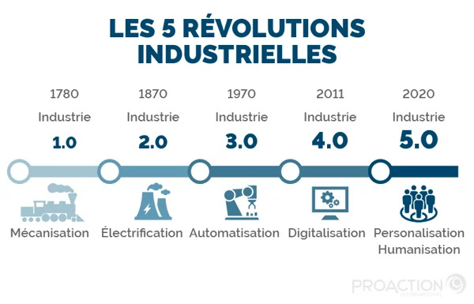
5
Contexte de la thèse : L’industrie 5.0

Slide 6
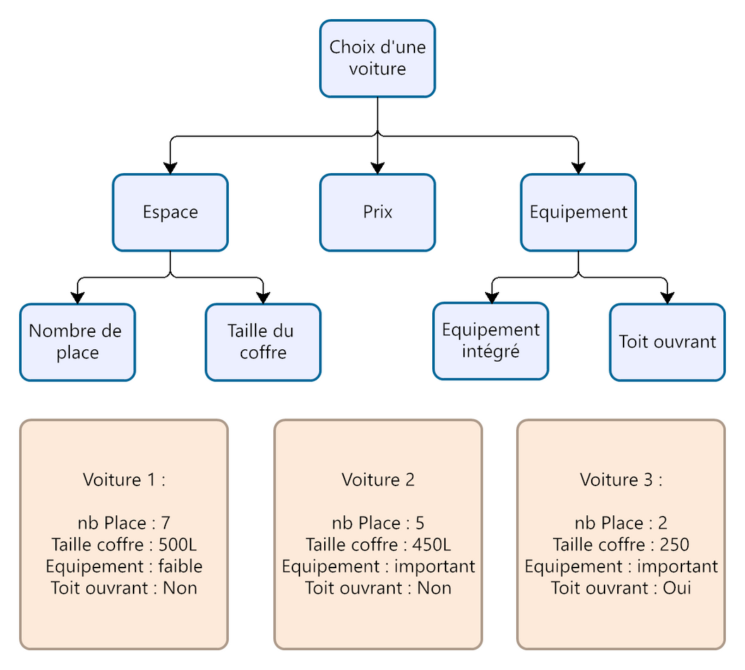
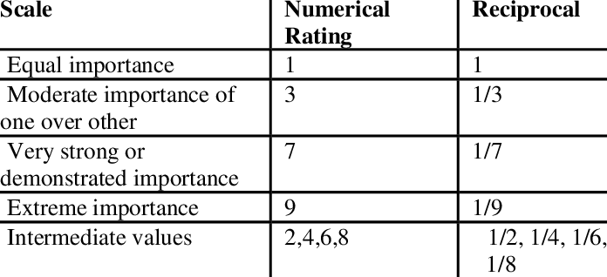
6
Analytic Hierarchy Process,
la méthode AHP
  Aider les décideurs à produire une décision
  Fonctionne sur la décomposition hiérarchique d’un problème complexe
  Evaluation par comparaison par paires des critères et alternatives via une note

Slide 7

7
Les objectifs
Développer une interface permettant d’intégrer un modèle d’aide à la décision basé sur la méthode AHP.
Modèle préexistant en langage Julia

Slide 8
8
INTERVENTION STAGE
2
Connexion serveur local
Positionnement critères
Lectures des KPIs
Positionnement alternatives
IHM 1
5
1
Ranking display
IHM 2
Choix
Paramétrage gAHP et IHM1&2
Première réunion :
décideurs, alternatives, critères,
KPIs pour chaque décideur pour chaque critère
Parametrage Interface
Paramétrage de la décision
Simulation
Mesure des KPIs
4
Paramétrage de la décision
Lancement gAHP
Ranking
gAHP
Développement de 5 grands blocs :
  1. Solution pour paramétrer l’application ;
  2. IHM 1 : saisie des préférences ;
  3. Programme de traitement des préférences ;
  4. Interface Python permettant d’interagir avec le modèle d’aide à la décision ;
  5. IHM 2 : consultation et retour de l’alternative sélectionnée

Slide 9
9
Les propositions
Accessibilité
Ne nécéssite pas d’installation par l’utilisateur
Interface Web dynamique
Configuration simple du serveur
Solutions possibles
Interface en VBA sur Excel
Interface Python type Tkinter

Slide 10
10
Les propositions : le serveur web
CLIENT i
i = 1 To nbDecideurs
Application de création du fichier de configuration
Serveur d’exécution WSGI
Waitress *
Fonctions outils : Manipulation des fichiers
Micro Framework de développement Flask
APPLICATION
Stockage des fichiers dans le dossier de l’entreprise
Choix de ne pas utiliser de base de données
* Protocole WSGI : Web Server Gateway Interface

Slide 11
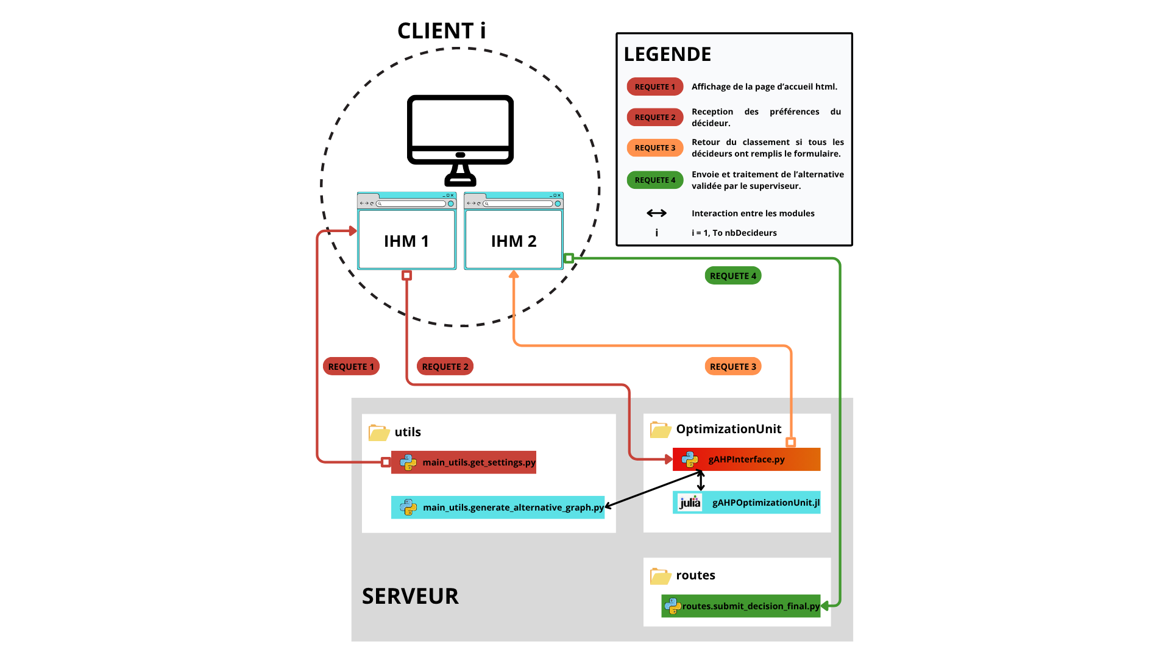
11
Fonctionnement du serveur

Slide 12
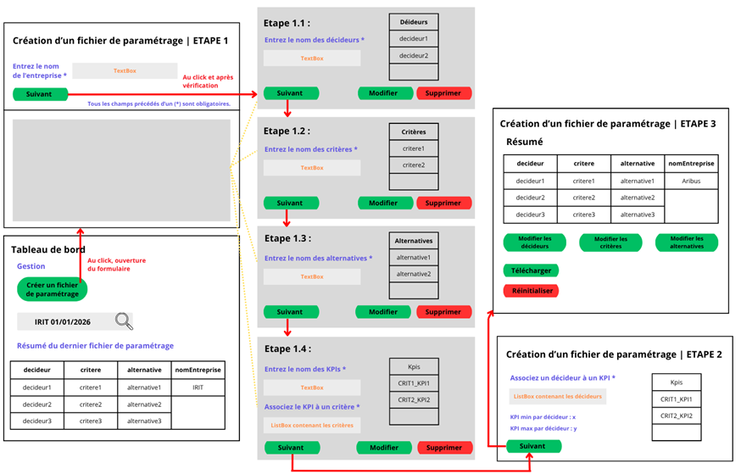
12
Les propositions : solution de configuration
  Standardisation du format des CSV
  Création d’une architecture de dossiers

Slide 13
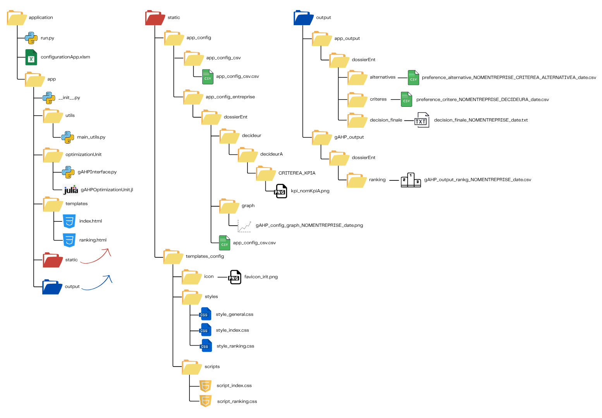
13
Sorties de l’application
Partie configuration
Code de l’application

Slide 14
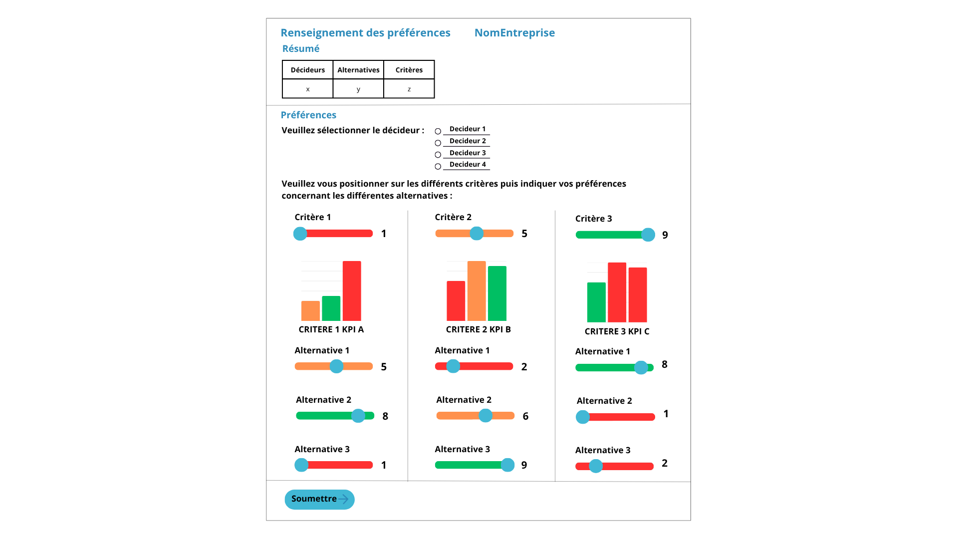
14
IHM 1 : Saisie des préférences
ETAPE 1
Choix du décideur dans la liste
1 critère = 1 KPI
  Indice de performance associé au critère 1 du décideur sélectionné
  Regroupe l’évaluation des alternatives selon le critère 1
[1, 2] => rouge
[3, 6] => orange
[7, 9] => vert

Slide 15
15
ETAPE 2
Modèle d’aide à la décision Julia
Transformation des préférences en matrices
Calcul du classement
Récupération des préférences des décideurs
Agrégation des matrices

Slide 16
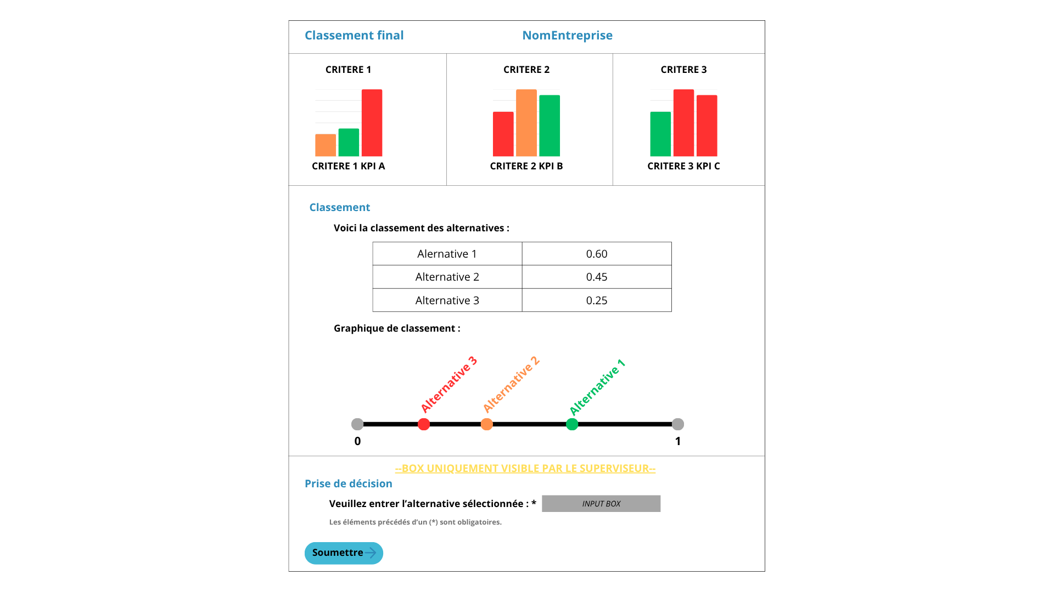
16
IHM 2 : Visualisation du classement
ETAPE 3
Indices de performance présents dans la page précédente
Superviseur = décideur qui doit valider l’alternative
Enregistrement de l’alternative retenue

Slide 17
17
Conclusion

Slide 18
18
Synthèse
Conception d’une application Excel en VBA
Développement d’un serveur utilisable avec un modèle d’aide à la décision en Julia
Construit une interface web dynamique
Mise en place d’une structure de fichiers robuste
Intégré les différents composants de manière fluide

Slide 19
19
Apports professionnels
Apports humains
Développement web HTML/CSS, JavaScript, Jinja2
Découverte du fonctionnement d’un projet de recherche
Programmation backend en Python avec Flask
Gestion Agile (adaptabilité aux changements)
Renforcement du désir de travailler dans la recherche
Programmation en Julia
Utilisation de VBA pour automatiser les tâches
Mise en place d’un serveur WSGI => déploiement local et stable

Slide 20
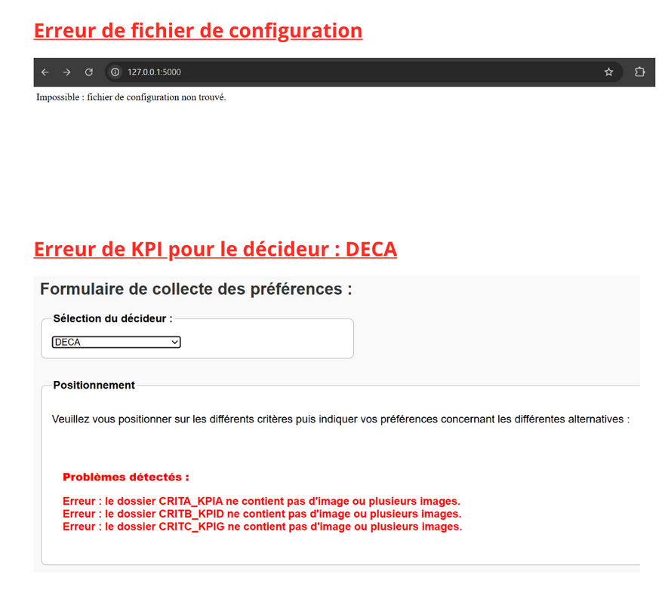
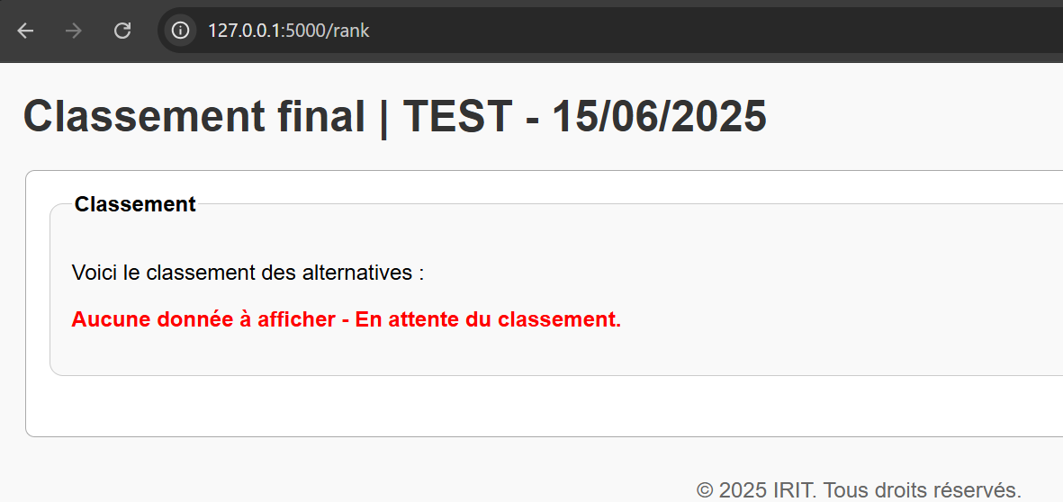
20
Annexes

Slide 21
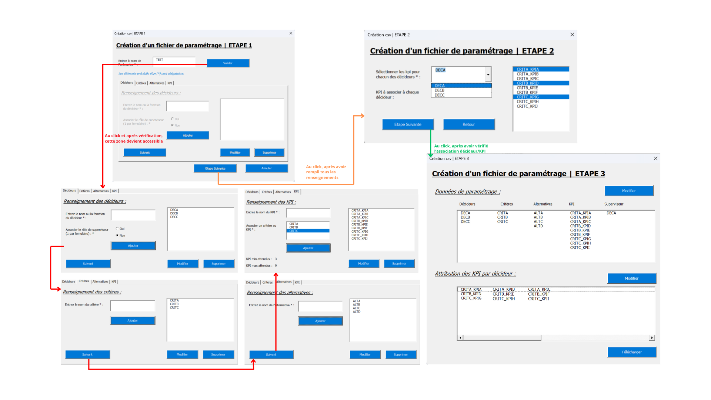
21

Slide 22
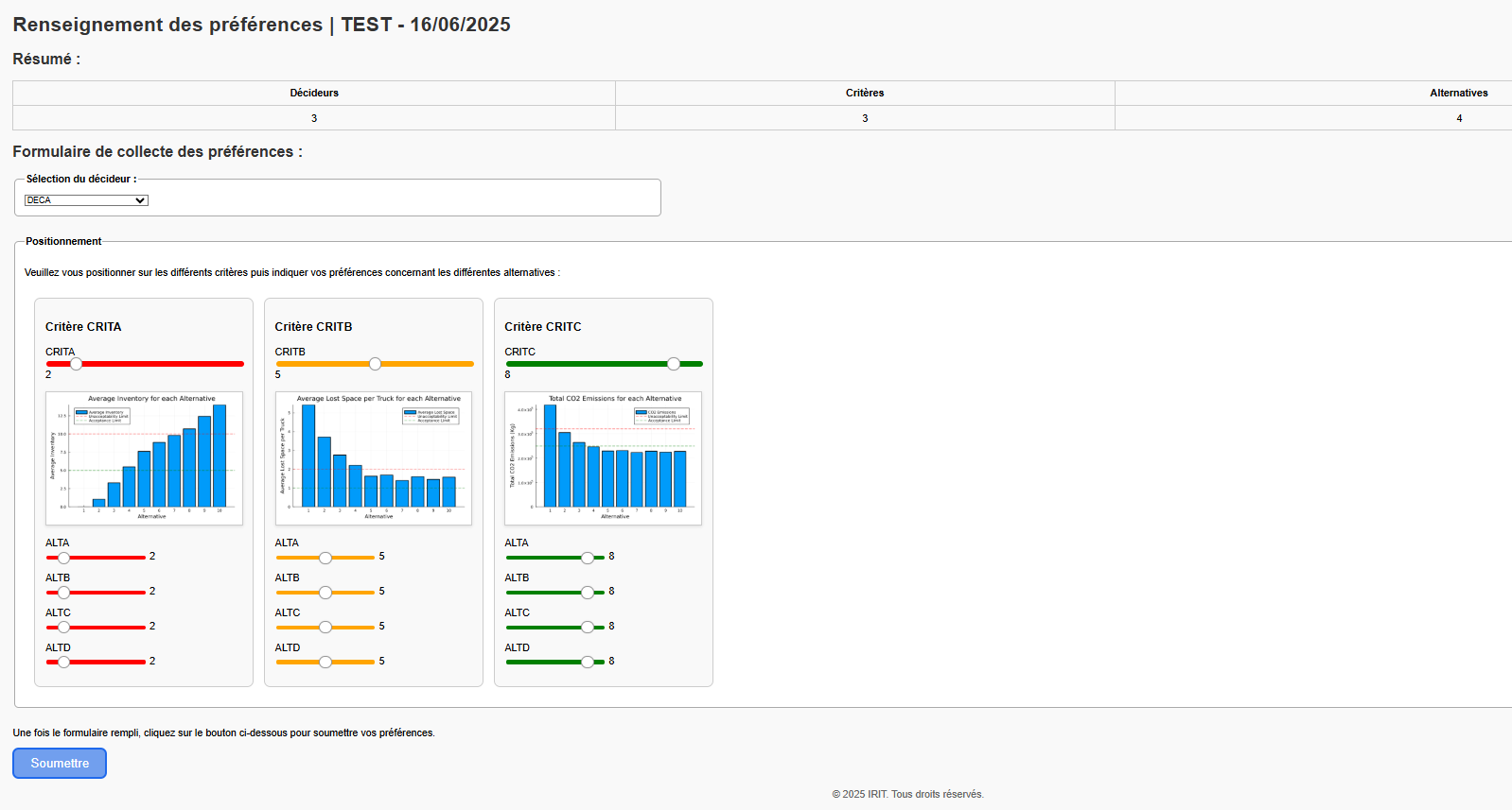
22

Slide 23
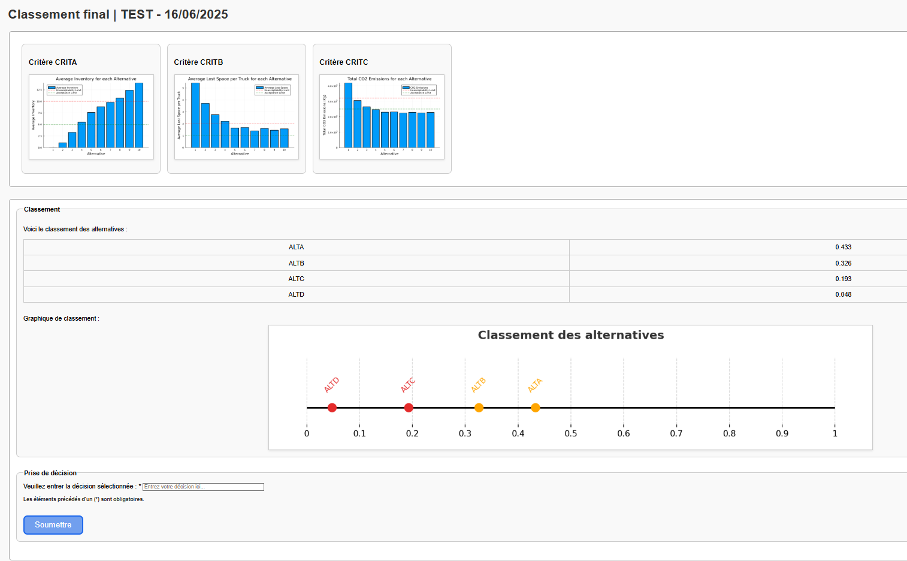
23

Slide 24
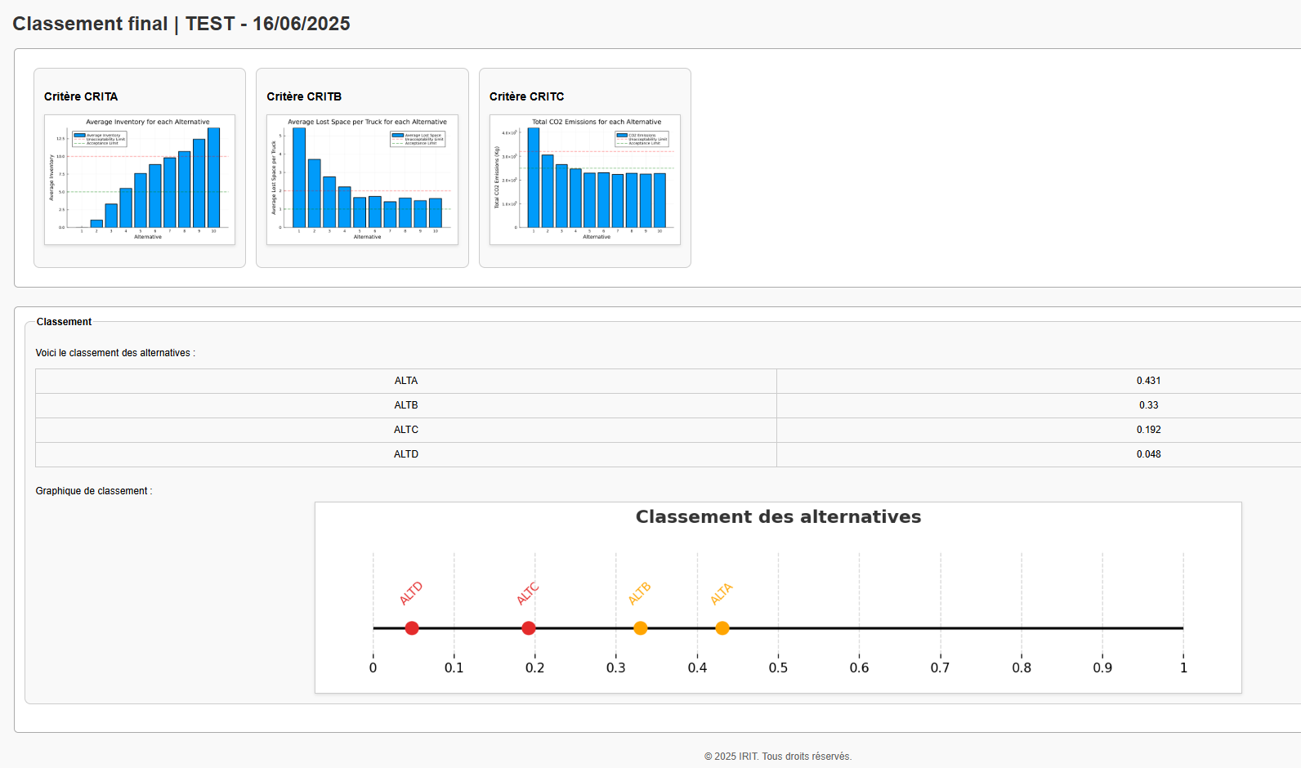
24

